Slide 1
Речевой этикет.
Слова паразиты, и как от них можно избавиться

Slide 2

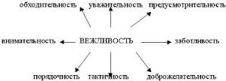
Что такое речевой этикет?
Речевой этикет– совокупность принятых обществом правил речевого поведения в соответствующих сферах и ситуациях общения.

Slide 3
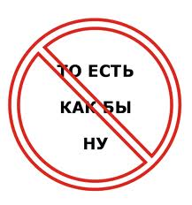
Что такое слова-паразиты???
«Слова-паразиты» — лингвистическое явление, выраженное в употреблении лишних и бессмысленных в данном контексте слов

Slide 4
Слова-паразиты | Звуки-паразиты
«Это Самое», «Просто», «В Общем Случае», «Вот», «Будем Говорить», «Ну», «Значит Так», «Короче», «Типа», «Не Знаю», «Шо?», «Ёлки-палки», «Угу», «Ё-моё», «Значиться Так», «Блин», «Прямо», «Как Бы», «Чё», «Это» И Другие. | «Э-э-э», «М-м-м», «А-а-а», «И-и-и», «Я-я-я», «Ю-ю-ю» И Т.Д.

Slide 5
опрос
Кол-во опрошенных: 15 человек.
Место опроса – Детский парк
Слова были такие: Блин, Чёрт, Чё?, Круто, Это самое…, Просто…,В общем случае, Вот, Нууу…, Короче.

Slide 6


Slide 7
Результаты опроса
Блин-9 чел.
Чёрт-3 чел.
Чё?-5 чел.
Круто-7 чел.
Это самое…-2чел.
Просто…-2 сел.
В общем случае-3 чел.
Вот-13 чел.
Нууу…-15 чел.
Короче-10 чел.

Slide 8
Как можно избавиться от «слов-паразитов»???
Тем, кто не знает, как убрать слова паразиты из своего лексикона предлагается к каждому из таких слов составить на бумажке список синонимов и всегда носить его с собой. Однако этот трюк некоторые специалисты подвергают критике и видят в замене не избавление от «слова сорняка», а пополнение «коллекции» еще одним. По их мнению, «мусора» на языке становится только больше.Практикуйте свою речь, старайтесь ее контролировать и совершенствовать. Контроль необходим при любом общении, неважно с кем вы разговариваете, с близкими людьми или с деловыми партнерами, с ребенком или взрослым, с начальником или подчиненным. Всегда следите за чистотой своей речи, так вы быстро отучитесь от слов-паразитов.

